Slide 1

Certificação Digital
Ubiratan Elias - UbiratanElias@oaks.com.br

Slide 2
Conteúdo da Apresentação – 3hs
Infra-estrutura de Chaves Públicas
  O que é
  AC/Hierarquia ICP-Brasil
  AR/Agente de Registro
Certificado Digital
  O que é
  Ciclo de vida
  Finalidades
  Forma de armazenamento
Assinatura Digital
    Teoria
  Processo de assinar/verificar
Na prática
  Certificado
  Assinatura

Slide 3
Infra-estrutura de Chaves Públicas
O objetivo principal de uma Infra-estrutura de Chaves Públicas (ICP ou PKI) é estabelecer confiança entre os que utilizam certificados digitais.
*PKI (Public Key Infra-structure)

Slide 4
ICP - Definições
Uma Infra-estrutura de Chaves Públicas é um órgão ou iniciativa pública ou privada que tem como objetivo manter uma estrutura de emissão de chaves públicas, baseando-se no princípio da terceira parte confiável, oferecendo uma mediação de credibilidade e confiança em transações entre partes que utilizam certificados digitais.
É um conjunto de técnicas, práticas e procedimentos a serem adotados pelas entidades, a fim de estabelecer um sistema de certificação digital baseado em chave pública.
RESUMINDO
Infra-estrutura de Chaves Públicas é um conjunto de normas, processos, organizações e tecnologias para emissão e gerenciamento de certificados digitais de forma a garantir a segurança na utilização destes.

Slide 5
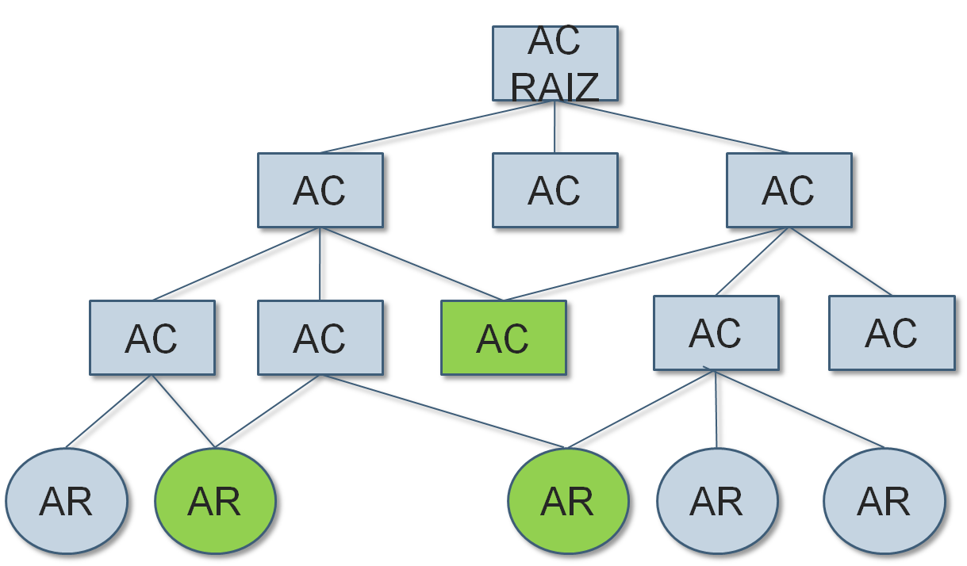
ICP – Estrutura Hierárquica
AC – Autoridade Certificadora
AR – Autoridade Registradora

Slide 6
ICP – Autoridade Certificadora AC
A AC é o principal componente de uma ICP
Emite e gerencia o ciclo de vida do certificado digital
É Hierárquica
  Atende aos padrões da AC Superior
  É auditada pela AC Superior
  Pode credenciar AC ou AR
  Fiscaliza AC ou AR
Funciona com base nesses documentos:
  DPC – Declaração de Práticas de Certicação
  PC – Política de Certificado
  PS – Política de Segurança
O usuário de um certificado digital precisa confiar na AC.

Slide 7
ICP – Autoridade Certificadora DPC, PC e PS
DPC - Declaração de Práticas de Certificação:
Descreve as práticas e os procedimentos empregados pela AC na execução de seus serviços.
É a declaração a respeito dos detalhes do sistema de credenciamento, as práticas, atividades e políticas que fundamentam a emissão de certificados e outros serviços relacionados.
É utilizado pelas Autoridades Certificadoras para garantir a emissão correta dos certificados e pelos solicitantes e partes confiantes para avaliar a adequação dos padrões de segurança empregados às necessidades de segurança de suas aplicações.
PS - Política de Segurança: É um conjunto de diretrizes destinadas a definir a proteção adequada dos ativos produzidos pelos Sistemas de Informação das entidades.
PC - Política de Certificação: Descreve os requisitos, procedimentos e nível de segurança adotados para a emissão, revogação e gerenciamento do ciclo de vida de um Certificado Digital.

Slide 8
ICP – Autoridade Registradora AR
Valida e aprova o certificado digital
Atende aos requisitos da AC Superior
  DPC
  PS
  PC

Slide 9
ICP – Agente de Registro
Identifica a pessoa ou instituição
Autonomia para emitir ou não um certificado.
Aprova a emissão e/ou a revogação de um certificado
Idônea
Auditada
Atende a PS da AC
Atende às normas da ICP
Treinada
  Procedimentos
  Grafoscopia
  Trato pessoal
  Operação de Sistema de AR

Slide 10
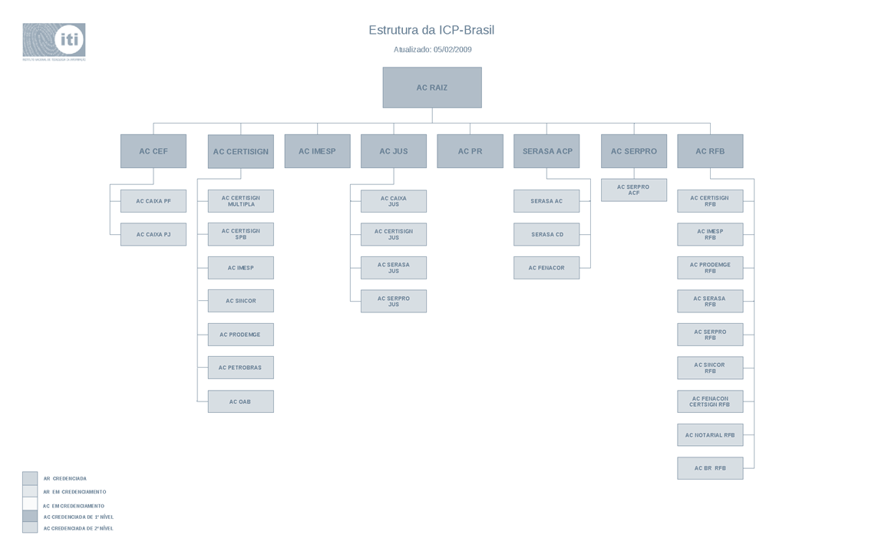
ICPBrasil – Estrutura Hierárquica

Slide 11
Conteúdo da Apresentação
Infra-estrutura de Chaves Públicas
  O que é ?
  AC/Hierarquia ICP-Brasil
  AR/Agente de Registro
Certificado Digital
  O que é?
  Ciclo de vida
  Finalidades
  Forma de armazenamento
Assinatura Digital
    Teoria
  Processo de assinar/verificar
Avançado
  Certificado
  Assinatura

Slide 12
ICP – Certificado Digital
O certificado digital é um documento eletrônico assinado digitalmente e tem a função de associar uma pessoa, instituição ou equipamento a uma chave pública.
Emitido por uma Autoridade Certificadora (Terceiro de Confiança)
Um Certificado Digital apresenta várias informações, entre elas:
  Nome da pessoa ou entidade associada à chave pública
  Período de validade do certificado
  Chave pública
  Nome e assinatura da entidade que emitiu o certificado (AC)
  Número de série
  Etc…
Credencial eletrônica no padrão ITU-T X.509 v3.

Slide 13

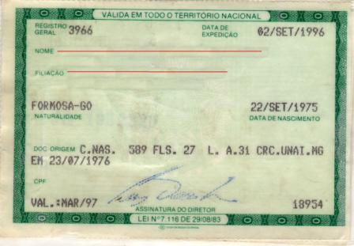
ICP – Certificado Digital
Assim como o documento de identidade ou CPF, o certificado digital serve para identificar uma pessoa, porém serve também para identificar um computador, um programa de computador, uma empresa, enfim identificar algo digitalmente.

Slide 14
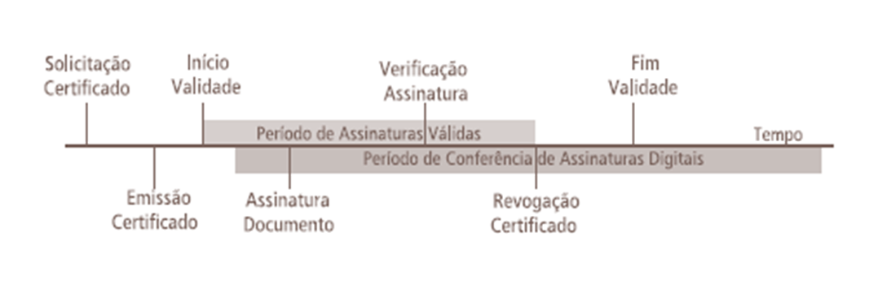
ICP - Certificado Digital - Ciclo de Vida
Período de tempo que se inicia com a solicitação do certificado e termina com sua expiração ou revogação.
  Solicitação
  Validação
  Aprovação
  Emissão
  Revogação
  Expiração

Slide 15
ICP - Certificado Digital - Finalidades
Autenticação
Assinatura Digital
Sigilo
Criptografia de sessão
Carimbo de Tempo

Slide 16
ICP-Br - Certificado Digital - Finalidades
A1 … A4 -> Autenticação, Assinatura Digital e Criptografia de Sessão (A1)
S1 … S4 -> Sigilo
  T3 e T4 -> Carimbo de Tempo

Slide 17
ICP - Certificado Digital Armazenamento
Software - Computador do Usuário (PKCS#12) - Saber
  Repositório do Browser
  Arquivo
Hardware – Dispositivo Criptográfico (PKCS#11) – Saber e Ter
  Token
  Smart Card
  HSM (Hardware Security Module)

Slide 18
Conteúdo da Apresentação
Infra-estrutura de Chaves Públicas
  O que é ?
  AC/Hierarquia ICP-Brasil
  AR/Agente de Registro
Certificado Digital
  O que é?
  Ciclo de vida
  Finalidades
  Forma de armazenamento
Assinatura Digital
    Teoria
  Processo de assinar/verificar
Avançado
  Certificado
  Assinatura

Slide 19
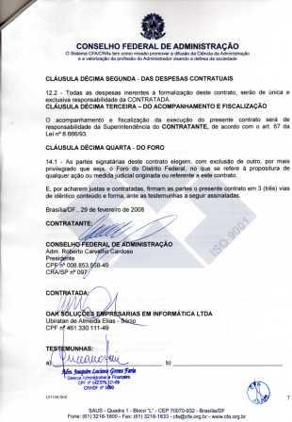

Assinatura
Diferente do certificado digital, a assinatura tem o objetivo de demonstrar a autenticidade da pessoa ou equipamento envolvido na transação.

Slide 20
ICP - Conceitos
Criptografia (Do Grego kryptós, "escondido", e gráphein, "escrita")
Julio Cézar , há mais de 2.000 anos inventou a criptografia por substituição
Substituir por 3 letras a mais (A->D, B->E, etc)
A B C D E F G H I J K L M N O P Q R S T U V X Z
D E F G H I J K L M N O P Q R S T U V X Z A B C
“Iremos a noite” -> “Luhprv d qrlxh”
Frágil -> O segredo tem que estar na chave e não no algorítimo

Slide 21
ICP - Conceitos
Algoritimos Simétricos Algoritimos Assimétricos
Algoritimos de Resumo

Slide 22
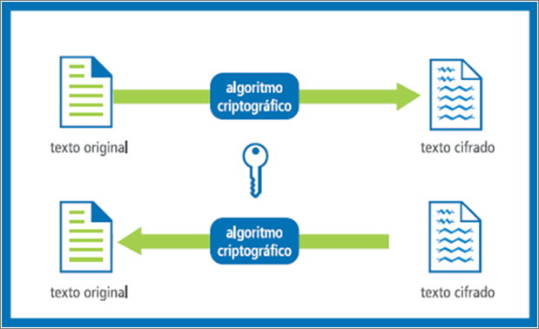

Chaves Simétricas
  A mesma chave é utilizada para criptografar e descriptografar o conteúdo de um texto

Slide 23
Chaves Simétricas
  AES (128/192/256 bits)
  RC2
  RC4
  DES
  TripleDES
  Vantagens: Velocidade de processamento
  Desvantagens: Troca da chave secreta, Dificuldades de gerenciamento em larga escala
  128=3,4E+38, 256=1,16E+77

Slide 24
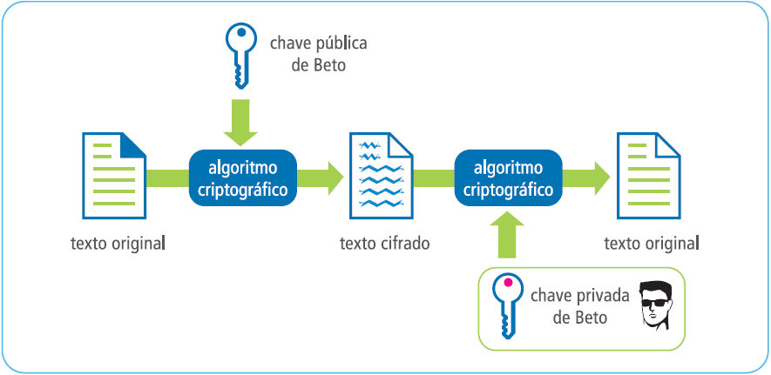
Chaves Assimétricas
  Uma chave é utilizada para criptografar e outra para decriptografar o conteúdo de um texto

Slide 25
Chaves Assimétricas
  RSA (1024/2048/4096)
  DSA
  DiffieHellman (* Algoritimo de troca de chaves)
  Vantagens: Facilidade e segurança no gerenciamento e divulgação da chave
  Desvantagem: Performance
  Características: Par de chaves;
  Uma delas é secreta e privada e a outra é pública;
  O que é criptografado com uma das chaves é decriptografado apenas com a outra;

Slide 26
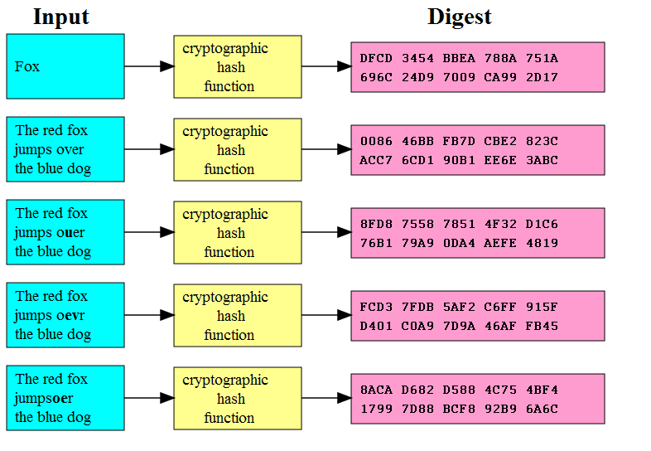
HASH/Digest/Resumo

Slide 27
HASH/Digest/Resumo
  SHA1 (160)
  SHA2 (256/512/224/384)
  MD5
  Características: Não é possível descobrir o conteúdo a partir do HASH;
  Pequenas alterações no conteúdo alteram completamente o HASH;
  O mesmo algorítimo sempre retorna o mesmo HASH para o mesmo conteúdo;

Slide 28
Assinatura
A assinatura digital é uma transformação matemática de uma mensagem através de um sistema criptográfico assimétrico e uma funçao hash

Slide 29
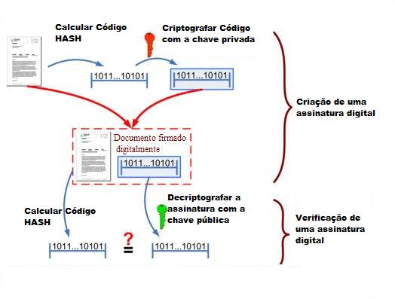
Assinatura – Visão Teórica

Slide 30

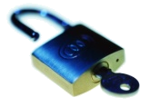
Assinatura – Pacote de Assinatura
PKCS#7/CMS/CaDES – XMLDSig/XaDES – PDFSigned/PaDES
Assinaturas
Timestamp…
Referências
Hash do documento
ETC…
Data/Hora
Tipo de Conteúdo
Tipo de Compromisso
ETC…
Atributos
Assinados
Atributos
Assinados
Atributos não
Assinados
Informações Adicionais
SmartCard
AC’s
Documento
Documento
LCR’s
Certificado
LCR’s
#
Certificado

Slide 31
Assinatura
Autenticação – Identificação Inequívoca
Não Repudio – A autoria não pode ser contestada
Integridade – As informações são legítimas
Não Reutilizável– Segurança para o autor

Slide 32
ICP-Brasil – O Início
MEDIDA PROVISÓRIA Nº 2.200-2, DE 24 DE AGOSTO DE 2001
Ementa: “Institui a Infra-Estrutura de Chaves Públicas Brasileira - ICP-Brasil, transforma o Instituto Nacional de Tecnologia da Informação em autarquia, e dá outras providências.”
Art. 1º Fica instituída a Infra-Estrutura de Chaves Públicas Brasileira - ICP-Brasil, para garantir a autenticidade, a integridade e a validade jurídica de documentos em forma eletrônica, das aplicações de suporte e das aplicações habilitadas que utilizem certificados digitais, bem como a realização de transações eletrônicas seguras.
Art. 10º Consideram-se documentos públicos ou particulares, para todos os fins legais, os documentos eletrônicos de que trata esta Medida Provisória.
§ 1º As declarações constantes dos documentos em forma eletrônica produzidos com a utilização de processo de certificação disponibilizado pela ICP-Brasil presumem-se verdadeiros em relação aos signatários, na forma do art. 131 da Lei nº 3.071, de 1º de janeiro de 1916 - Código Civil.
§ 2º O disposto nesta Medida Provisória não obsta a utilização de outro meio de comprovação da autoria e integridade de documentos em forma eletrônica, inclusive os que utilizem certificados não emitidos pela ICP-Brasil, desde que admitido pelas partes como válido ou aceito pela pessoa a quem for oposto o documento.

Slide 33
Certificação Digital
Certificação digital não é apenas o uso de tecnologia.
Certificação digital significa mudanças positivas no fluxo de negócios, combate às fraudes, eliminação de documentos em papel e suporte legal conferido à transação eletrônica.

Slide 34
Conteúdo da Apresentação
Infra-estrutura de Chaves Públicas
  O que é ?
  AC/Hierarquia ICP-Brasil
  AR/Agente de Registro
Certificado Digital
  O que é?
  Ciclo de vida
  Finalidades
  Forma de armazenamento
Assinatura Digital
    Teoria
  Processo de assinar/verificar
Avançado
  Certificado
  Assinatura

Slide 35
Certificado Digital
  Codificação - ITU-T X509 v3 (ASN.1)
  Subject (Proprietário)
  Issuer (Entidade Emissora)
  KeyUsage e EnhancedKeyUsage (Propósitos)
  Polices (Políticas)
  Revogação (CRL e/ou OCSP)
  SubjectAlternative (Dados Complementares)
  SerialNumber
  Validate (De – Até)
  KeyPair (Chave Pública e *Chave Privativa)
  (* - A chave privativa não é parte do certificado)

Slide 36
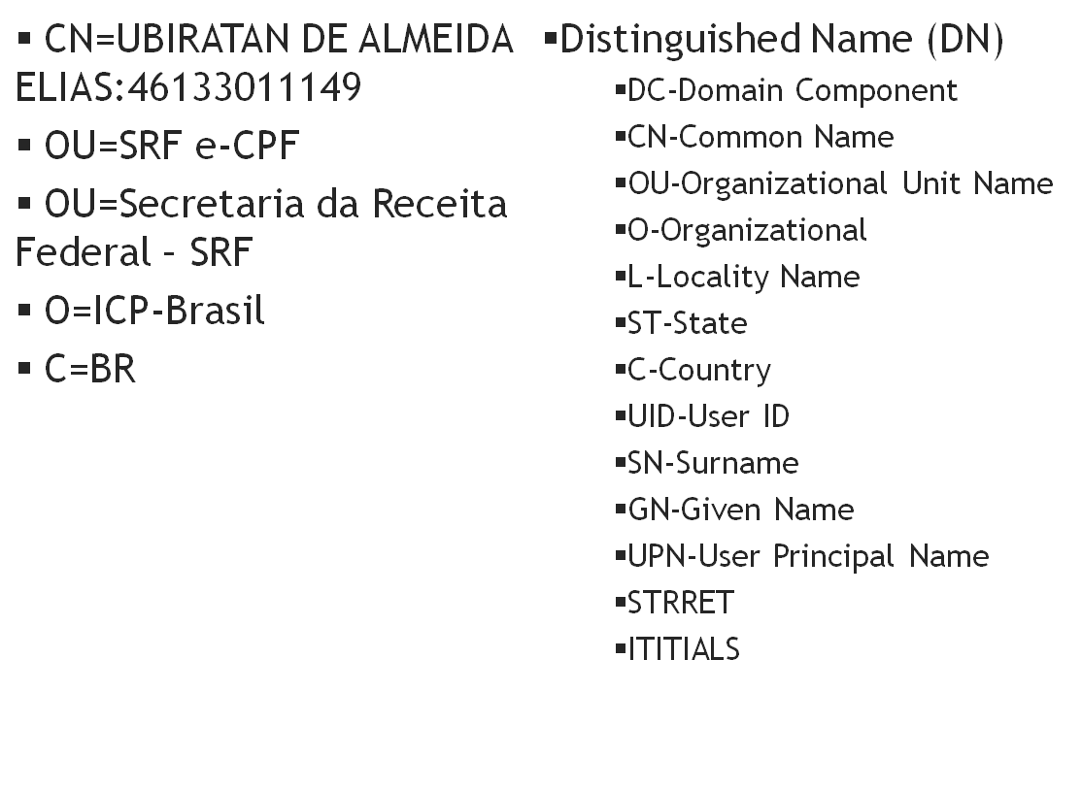
Certificado Digital - Subject

Slide 37
Certificado Digital - Issuer
Distinguished Name (DN)
CN=AC SERASA SRF
OU=Secretaria da Receita Federal – SRF
O=ICP-Brasil
C=BR
Autoassinado é quando o issuer é signatário do próprio certificado

Slide 38
Certificado Digital - KeyUsage
digitalSignature
nonRepudiation
keyEncipherment
dataEncipherment
keyAgreement
keyCertiSign
crlSign
encipherOnly
decipherOnly

Slide 39
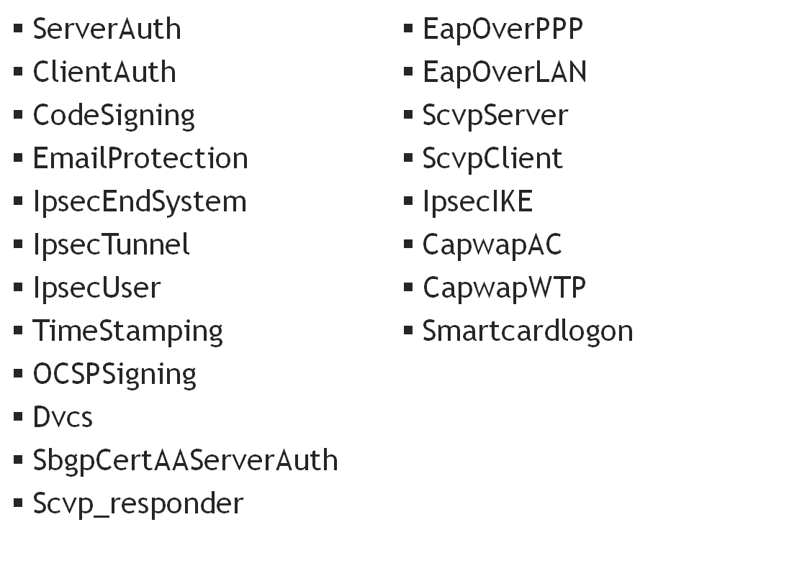
Certificado Digital - EnhancedKeyUsage

Slide 40
Certificado Digital - Polices
A1/S1 - É o certificado em que a geração das chaves criptográficas é feita por software e seu armazenamento pode ser feito em hardware ou repositório protegido por senha, cifrado por software.
A2/S2 - É o certificado em que a geração das chaves criptográficas é feita em software e as mesmas são armazenadas em Cartão Inteligente ou Token, ambos sem capacidade de geração de chave e protegidos por senha. As chaves criptográficas têm no mínimo 1024 bits.
A3/S3 - É o certificado em que a geração e o armazenamento das chaves criptográficas são feitos em cartão Inteligente ou Token, ambos com capacidade de geração de chaves e protegidos por senha, ou hardware criptográfico aprovado pela ICPBrasil. As chaves criptográficas têm no mínimo 1024 bits.
A4/S4 - É o certificado em que a geração e o armazenamento das chaves criptográficas são feitos em cartão Inteligente ou Token, ambos com capacidade de geração de chaves e protegidos por senha, ou hardware criptográfico aprovado pela ICPBrasil. As chaves criptográficas têm no mínimo 2048 bits.
AC - Certificado assinado com a chave privada da própria entidade que o gerou. O único certificado autoassinado da ICPBrasil é o da Autoridade Certificadora Raiz.

Slide 41
Certificado Digital - Revogação
CRL
OCSP

Slide 42
Certificado Digital - Subject Alternative
ICP-Brasil
Pessoa Física
dados do titular (data de nascimento, CPF, PIS/PASEP/CI, RG)
Título de Eleitor do titular
número do Cadastro Específico do INSS
Pessoa Jurídica
nome do responsável pelo certificado
Cadastro Nacional de Pessoa Jurídica (CNPJ)
dados do responsável pelo certificado de pessoa jurídica titular do certificado (data de nascimento, CPF, PIS/PASEP/CI, RG)
número do Cadastro Específico do INSS do responsável
Não ICP-Brasil – (IA5String, Netscape, Microsoft, etc)

Slide 43
Certificado Digital - Outras
SerialNumber
Validade (notBefore / notAfter)
KeyPair
  PrivateKey
  PublicKey

Slide 44
Assinatura Digital
PKCS#7 – Public Key Cryptographic Standart # 7 – RSA Security
CMS – Cryptographic Message Sintax (RFC 3852)
CAdES – CMS Advanced Eletronic Signatures
  (RFC 5126/ETSI TS 101 733)
XML DSig (W3C)
XAdES (ETSI TS 101 903)

Slide 45
CMS - SignedData
OID - 1.2.840.113549.1.7.2
Content (* opcional)
CRLs and Chains
DigestAlgorithms
Signers
  ID (Issuer and SerialNumber)
  DigestAlgorithm
  SignAlgorithm
  Signed Attributes (MessageDigest, SiningTime, ContentType, PolicyId)
  Unsigned Attributes (TimeStampToken)
  Signature (SignedAttrs + PrivateKey)

Slide 46
CMS - EnvelopedData
OID - 1.2.840.113549.1.7.3
OriginatorInfo
EncryptedContent (Content + Algorithm)
Unprotected Attributes
Recipients
  KeyTransport PublicKey + Content
  KEK (PublicKey + Sender PrivateKey) -> PairWise SymmKeys + Content
  KeyAgreement (Sym Key + Content)
  Password Password -> KEK + Content

Slide 47
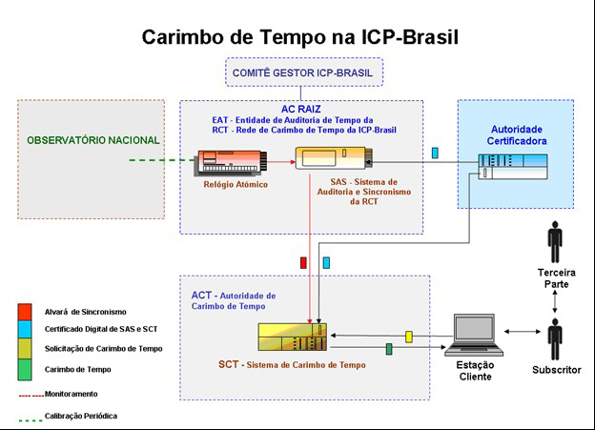
ICP-Br – Carimbo de Tempo
RESOLUÇÃO No 58, 28 DE NOVEMBRO DE 2008.
Aprova a versão 1.0 do documento VISÃO GERAL DO SISTEMA DE CARIMBOS DO TEMPO NA ICP-BRASIL.

Slide 48
Conteúdo da Apresentação
Infra-estrutura de Chaves Públicas
  O que é ?
  AC/Hierarquia ICP-Brasil
  AR/Agente de Registro
Certificado Digital
  O que é?
  Ciclo de vida
  Finalidades
  Forma de armazenamento
Assinatura Digital
    Teoria
  Processo de assinar/verificar
Avançado
  Certificado
  Assinatura

Slide 49

Dúvidas ???

